Slide 1

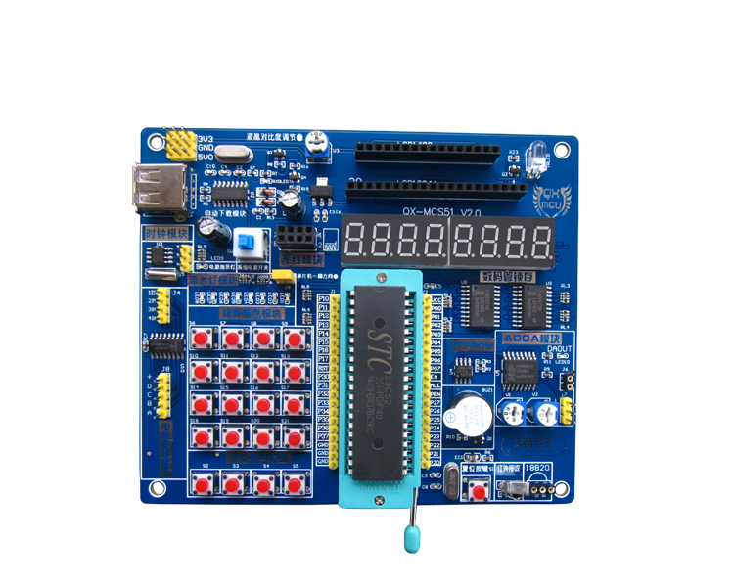
DS18B20数字温度传感器
DS18B20介绍
DS18B20特点
封装及典型接法
单总线时序
DS18B20暂存器
ROM指令及功能指令

Slide 2
DS18B20温度传感器
第十四课
DS18B20介绍
DS18B20数字温度传感器是DALLAS公司生产的单总线器件，用它来组成一个测温系统具有线路简单，体积小，在一根通信线上可以挂很多这样的数字温度传感器，十分方便。
温度传感器种类众多，应用在高精度、高可靠性的场合时DALLAS公司生产的DS18B20温度传感器当仁不让。超小的体积，超低的硬件开销，抗干扰能力强，精度高，附加功能强，使得DS18B20更受欢迎。DS18B20的优势更是我们学习单片机技术和开发温度相关小产品的不二选择。了解工作原理和应用可以拓宽您对单片机开发的思路。

Slide 3
DS18B20温度传感器
第十四课
DS18B20特点
通信采用1-Wire接口
每个DS18B20都有唯一的64位序列码储存在板载ROM中
无需外部元件
可从数据线供电，电源范围为3.0V ~ 5.5V。
可测量的温度范围在-55℃ ~ +125℃
在－10～＋85℃范围内精确度为±0.5℃
温度计分辨率可设置为9~12位，12位时分辨率对应为0.0625℃

Slide 4
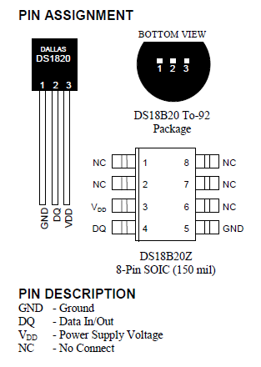
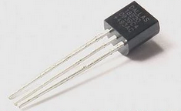
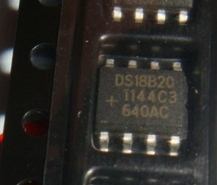
DS18B20温度传感器
第十四课
封装及典型接法

Slide 5
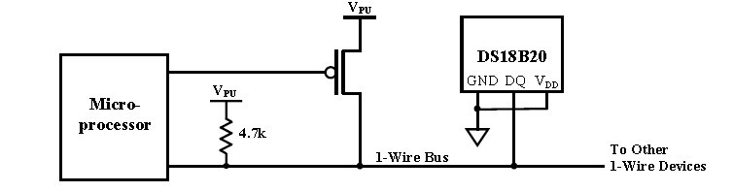
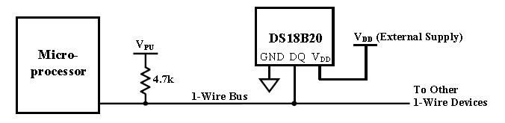
DS18B20温度传感器
第十四课
DS18B20在实际应用中的典型接法
工作在寄生电源下的典型接法
外部供电下的典型接法

Slide 6
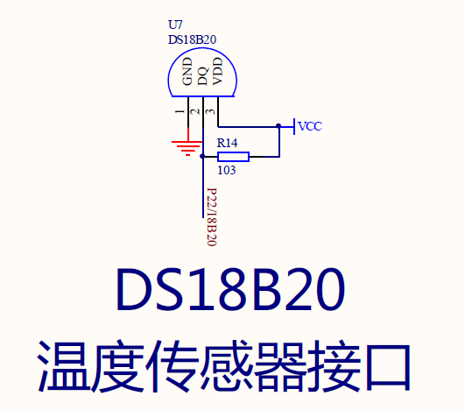
DS18B20温度传感器
第十四课

Slide 7
DS18B20温度传感器
第十四课
单总线时序
DS18B20采用1-wire Bus所有数据都在一条线上传输，因此单总线协议对时序要求非常严格以确保数据的完整性。
单总线信号类型:复位脉冲、存在脉冲、写0、写1、读0、读1。所有这些信号除存在脉冲由DS18B20发出的以外其他信号都由总线控制器发出。
数据传输总是从最低有效位开始。

Slide 8
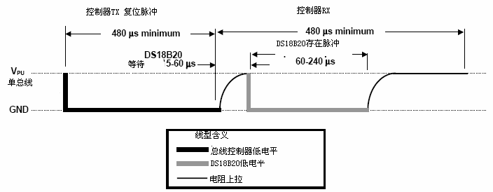
DS18B20温度传感器
第十四课
初始化时序
初始化时序里面包含了复位DS18B20和接收DS18B20返回的存在信号。
主机和DS18B20做任何通讯前都需要对其初始化。初始化期间，总线控制器拉低总线并保持480us以上挂在总线上的器件将被复位，然后释放总线，等到15-60us，此时18B20将返回一个60-240us之间的低电平存在信号。
复位脉冲和存在脉冲时序图

Slide 9
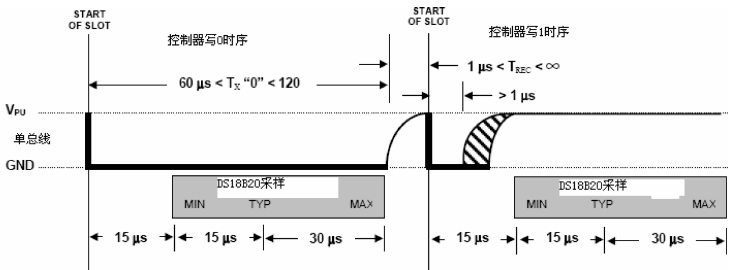
DS18B20温度传感器
第十四课
写时序
写时序分为写0时序和写1时序。
总线控制器通过控制单总线高低电平持续时间从而把逻辑1或0写DS18B20中。
总线控制器要产生一个写时序，必须将总线拉低最少1us，产生写0时序时总线必须保持低电平60~120us之间，然后释放总线，产生写1时序时在总线产生写时序后的15us内允许把总线拉高。注意：2次写周期之间至少间隔1us
写时序图

Slide 10
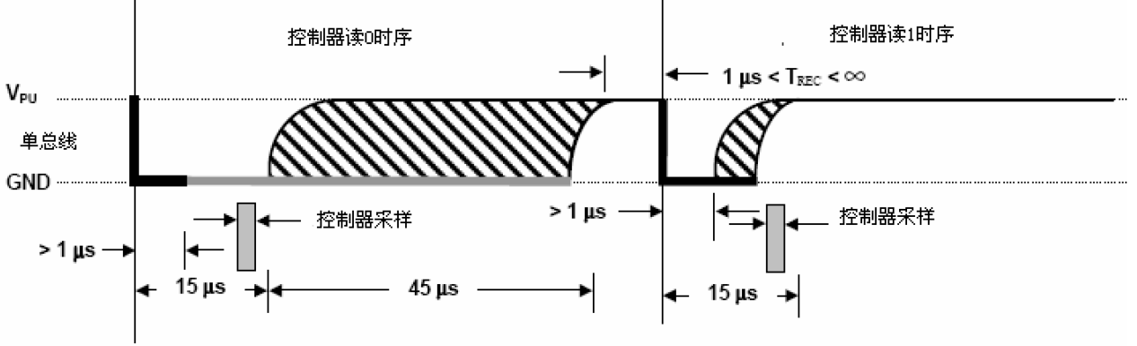
DS18B20温度传感器
第十四课
读时序
读时序分为读0时序和读1时序。
总线控制器通过读取由DS18B20控制的总线高低电平接收DS18B20数据。
总线控制器要产生一个读时序，必须将总线拉低至少1us，然后释放总线，在读信号开始后15us内总线控制器采样总线数据，读一位数据至少保持在60us以上。注意：2次读周期之间至少间隔1us
读时序图

Slide 11
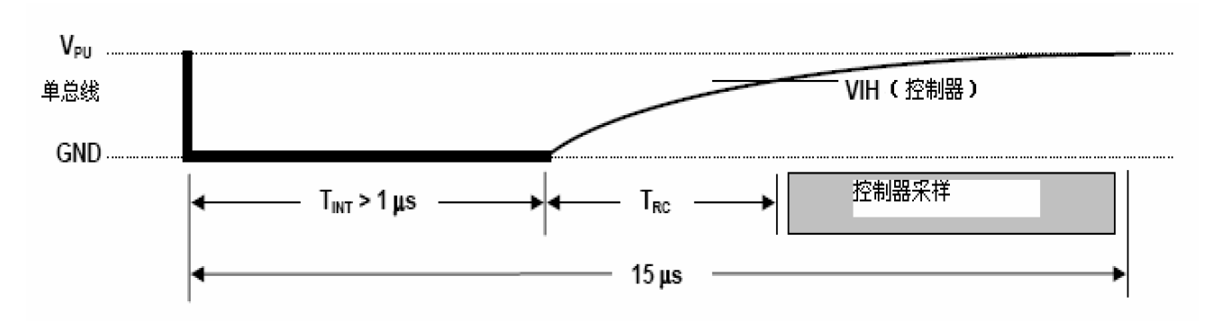
DS18B20温度传感器
第十四课
读1详细时序图

Slide 12
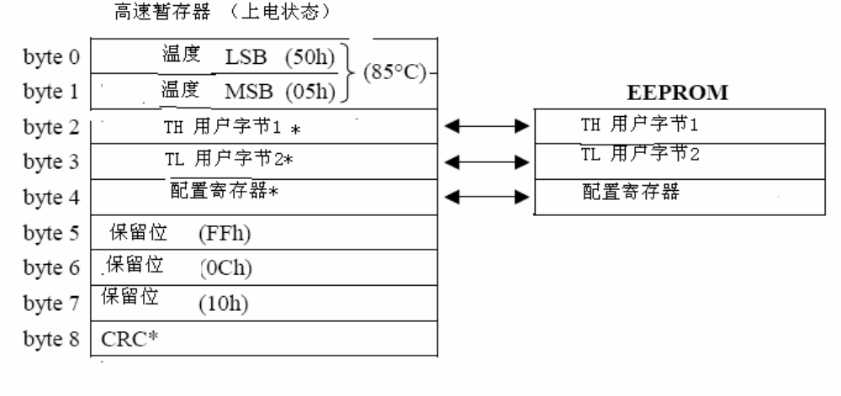
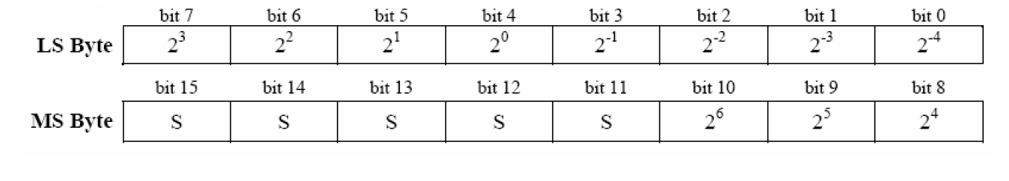
DS18B20温度传感器
第十四课
DS18B20暂存器
温度寄存器图表

Slide 13
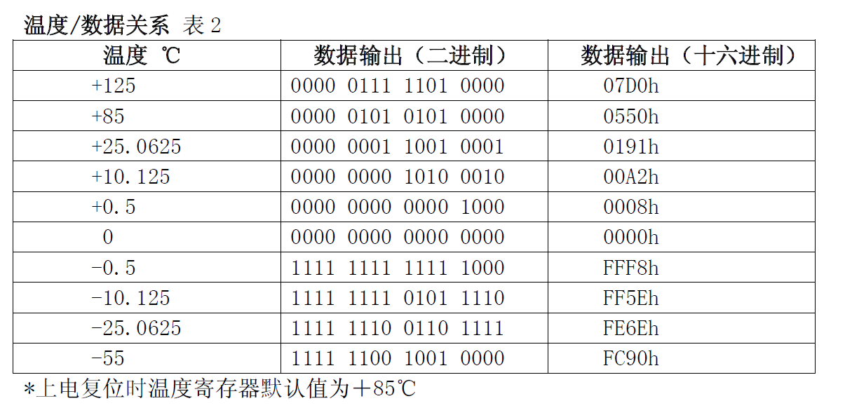
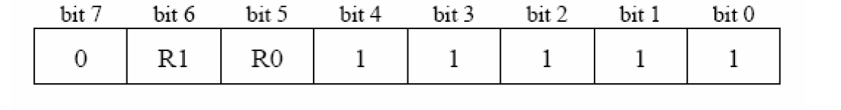
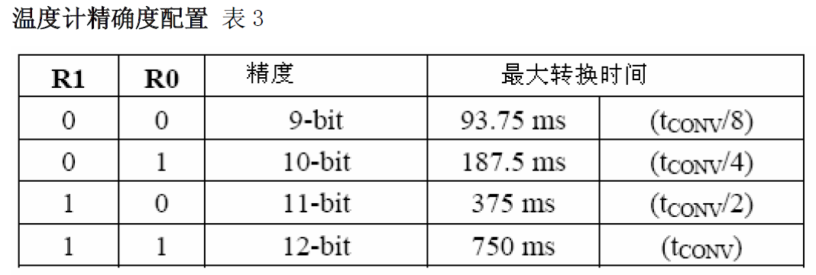
DS18B20温度传感器
第十四课
配置寄存器图表

Slide 14
DS18B20温度传感器
第十四课
执行序列
通过单线总线端口访问DS18B20的协议如下：
步骤1. 初始化
步骤2. ROM操作指令
步骤3. DS18B20功能指令
部分ROM指令及功能指令
忽略ROM指令（CCh）
这条指令允许总线控制器不用提供64 位ROM 编码就使用功能指令。例如，总线控制器可以先发出一条忽略ROM 指令，然后发出温度转换指令[44h]，从而完成温度转换操作。在单点总线情况下使用该命令，器件无需发回64 位ROM 编码，从而节省了时间。如果总线上有不止一只从机，若发出忽略ROM指令，由于多只从机同时传送信号，总线上就会发生数据冲突。

Slide 15
DS18B20温度传感器
第十四课
DS18B20功能指令
温度转换指令（44h）
这条命令用以启动一次温度转换。温度转换指令被执行，产生的温度转换结果数
据以2个字节的形式被存储在高速暂存器中，而后DS18B20保持等待状态。
读暂存器指令（BEh）
这条命令读取暂存器的内容。读取将从字节0 开始，一直进行下去，直到读完暂存
器所有字节，如果不想读完所有字节，控制器可以在任何时间发出复位命令来中止
读取。

Slide 16
DS18B20温度传感器
第十四课
写暂存器指令（4Eh）
这条命令向DS18B20 的暂存器写入数据，开始位置在TH 寄存器（暂存器的第2
个字节），接下来写入TL 寄存器（暂存器的第3 个字节），最后写入配置寄存器
（暂存器的第4 个字节）
拷贝暂存器指令（48h）
这条命令把TH,TL 和配置寄存器（第2、3、4 字节）的内容拷贝到EEPROM 中。

Slide 17
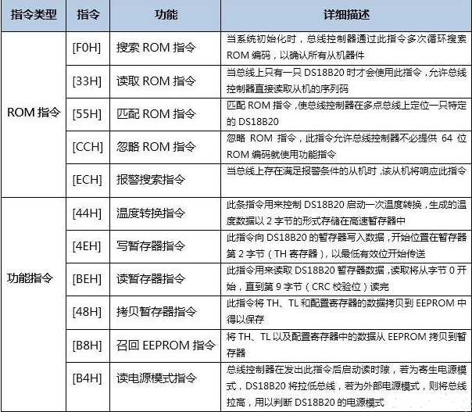
DS18B20温度传感器
第十四课

Slide 18
DS18B20温度传感器
第十四课
执行序列
通过单线总线端口访问DS18B20的协议如下：
步骤1. 初始化
步骤2. ROM操作指令
步骤3. DS18B20功能指令
温度转换命令
读取暂存器命令

Slide 19
DS18B20温度传感器
第十四课
课后练习
1.负数和浮点型数据是如何存放在内存中的。
2.编程使QX-MCS51开发板的数码管能正确的显示DS18B20转换的正温度值和负
温度值（转换精度为12位模式）。

